Slide 1



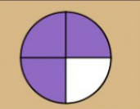



مراجعة الدرس السابق :
كيف استعمل النماذج لتمثيل العدد الكسري التالي :
أضغط هنا
أ/ نوره الأكلبي

Slide 2
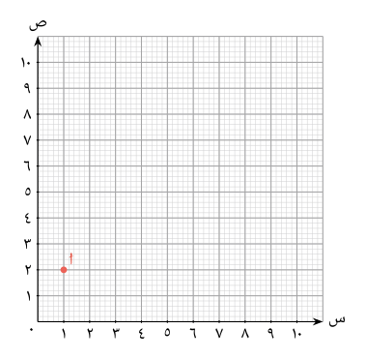
تعزيز مهارة
المهارة ( ١٦ ) تحديد الموقع الذي يمثله الزوج المرتب
أ / ( ١ ، ٢ ) ب / ( 4 ، ٥ )
المدينة المنورة
الرياض
جد ة
مكة المكرمة
أ/ نوره الأكلبي

Slide 3
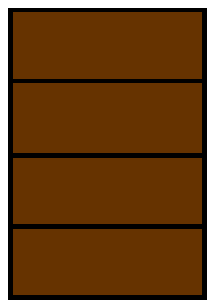


لديك خمسة ألواح من الشكولاتة كيف يمكنك توزيعها بين أربعة أشخاص بالتساوي :
نشاط ( ١ ( : مشكلة وحل
أ/ نوره الأكلبي

Slide 4
لنفترض أن هناك سبعة ألواح من الشكولاتة كيف يمكنك توزيعها بين أربعة أشخاص بالتساوي :
نشاط( ٢ ) : مشكلة وحل
أ/ نوره الأكلبي

Slide 5


الكسورُ غيرُ الفعليَّة
رابط الدرس الرقمي
أ/ نوره الأكلبي

Slide 6


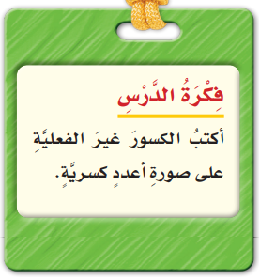
مراجعة المفردات السابقة :
العدد الكسري
الكسر غير الفعلي
أ/ نوره الأكلبي

Slide 7


أهداف الدرس:
أن تكتبُ الطالبة الكسورَ غيرَ الفعليَّةِ على صورةِ أعددٍ كسريَّةٍ.
-
أ/ نوره الأكلبي

Slide 8



تشويقة:
أ/ نوره الأكلبي

Slide 9

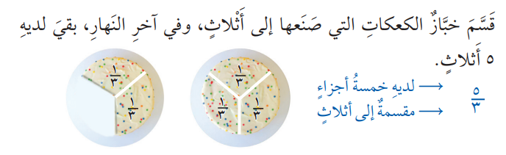
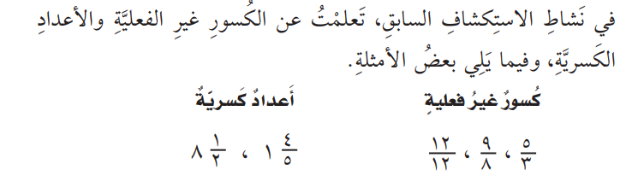
استراتيجية : الفهم القرائي
اسْتعِدَّ:
أ/ نوره الأكلبي

Slide 10
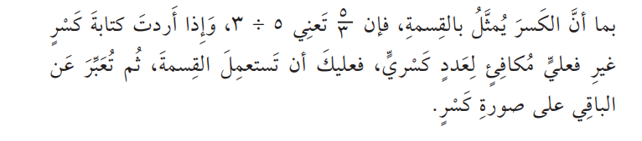
اسْتعِدَّ:
أ/ نوره الأكلبي

Slide 11
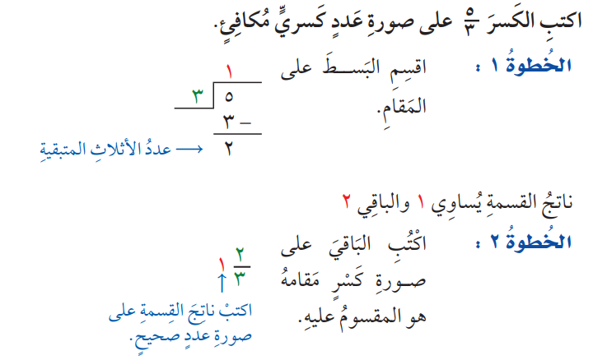



مثال :
أ/ نوره الأكلبي

Slide 12
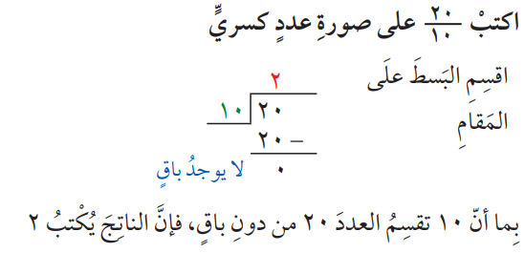
مثال :
كتابةُ كسْرِ غيرِ فعليٌّ علَى صورةِ عددِ كسريَّ
أ/ نوره الأكلبي

Slide 13

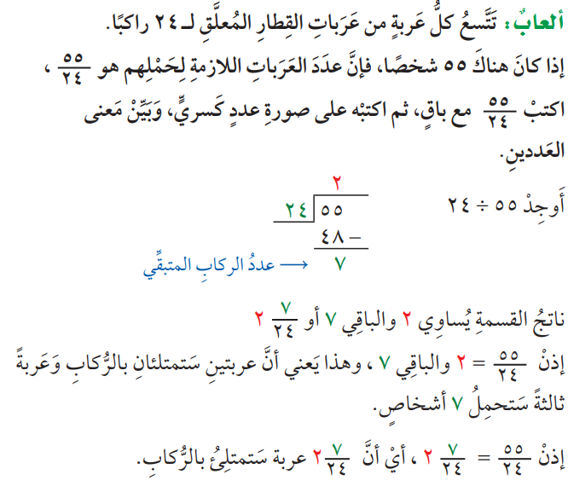
مثال من واقع الحياة :
أ/ نوره الأكلبي

Slide 14
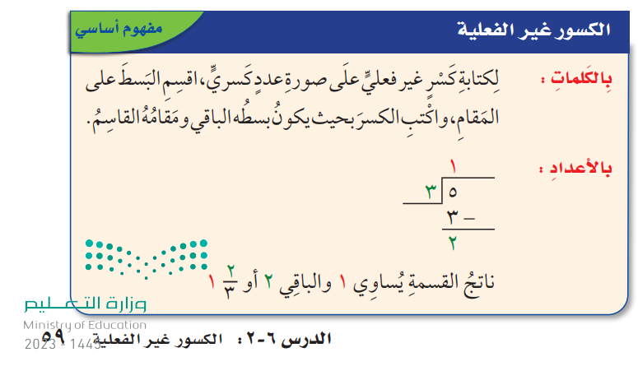
أ/ نوره الأكلبي

Slide 15




تأكَّدْ
استراتيجية : التعلم الذاتي
أ/ نوره الأكلبي

Slide 16
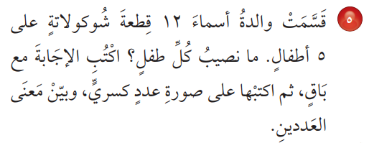

تأكَّدْ
أ/ نوره الأكلبي

Slide 17

تَدَرَّبْ وَحُلَّ المَسَائِلَ
استراتيجية : التعلم التعاوني
أ/ نوره الأكلبي

Slide 18
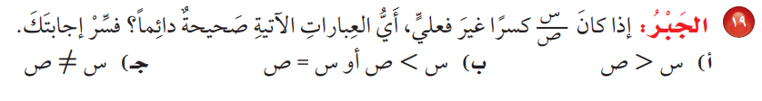


مسائل مهارات التفكير العليا
استراتيجية : العصف الذهني
أ/ نوره الأكلبي

Slide 19



أ/ نوره الأكلبي

Slide 20

ماذا تعلمت في درس اليوم ؟
أ/ نوره الأكلبي

